Slide 1
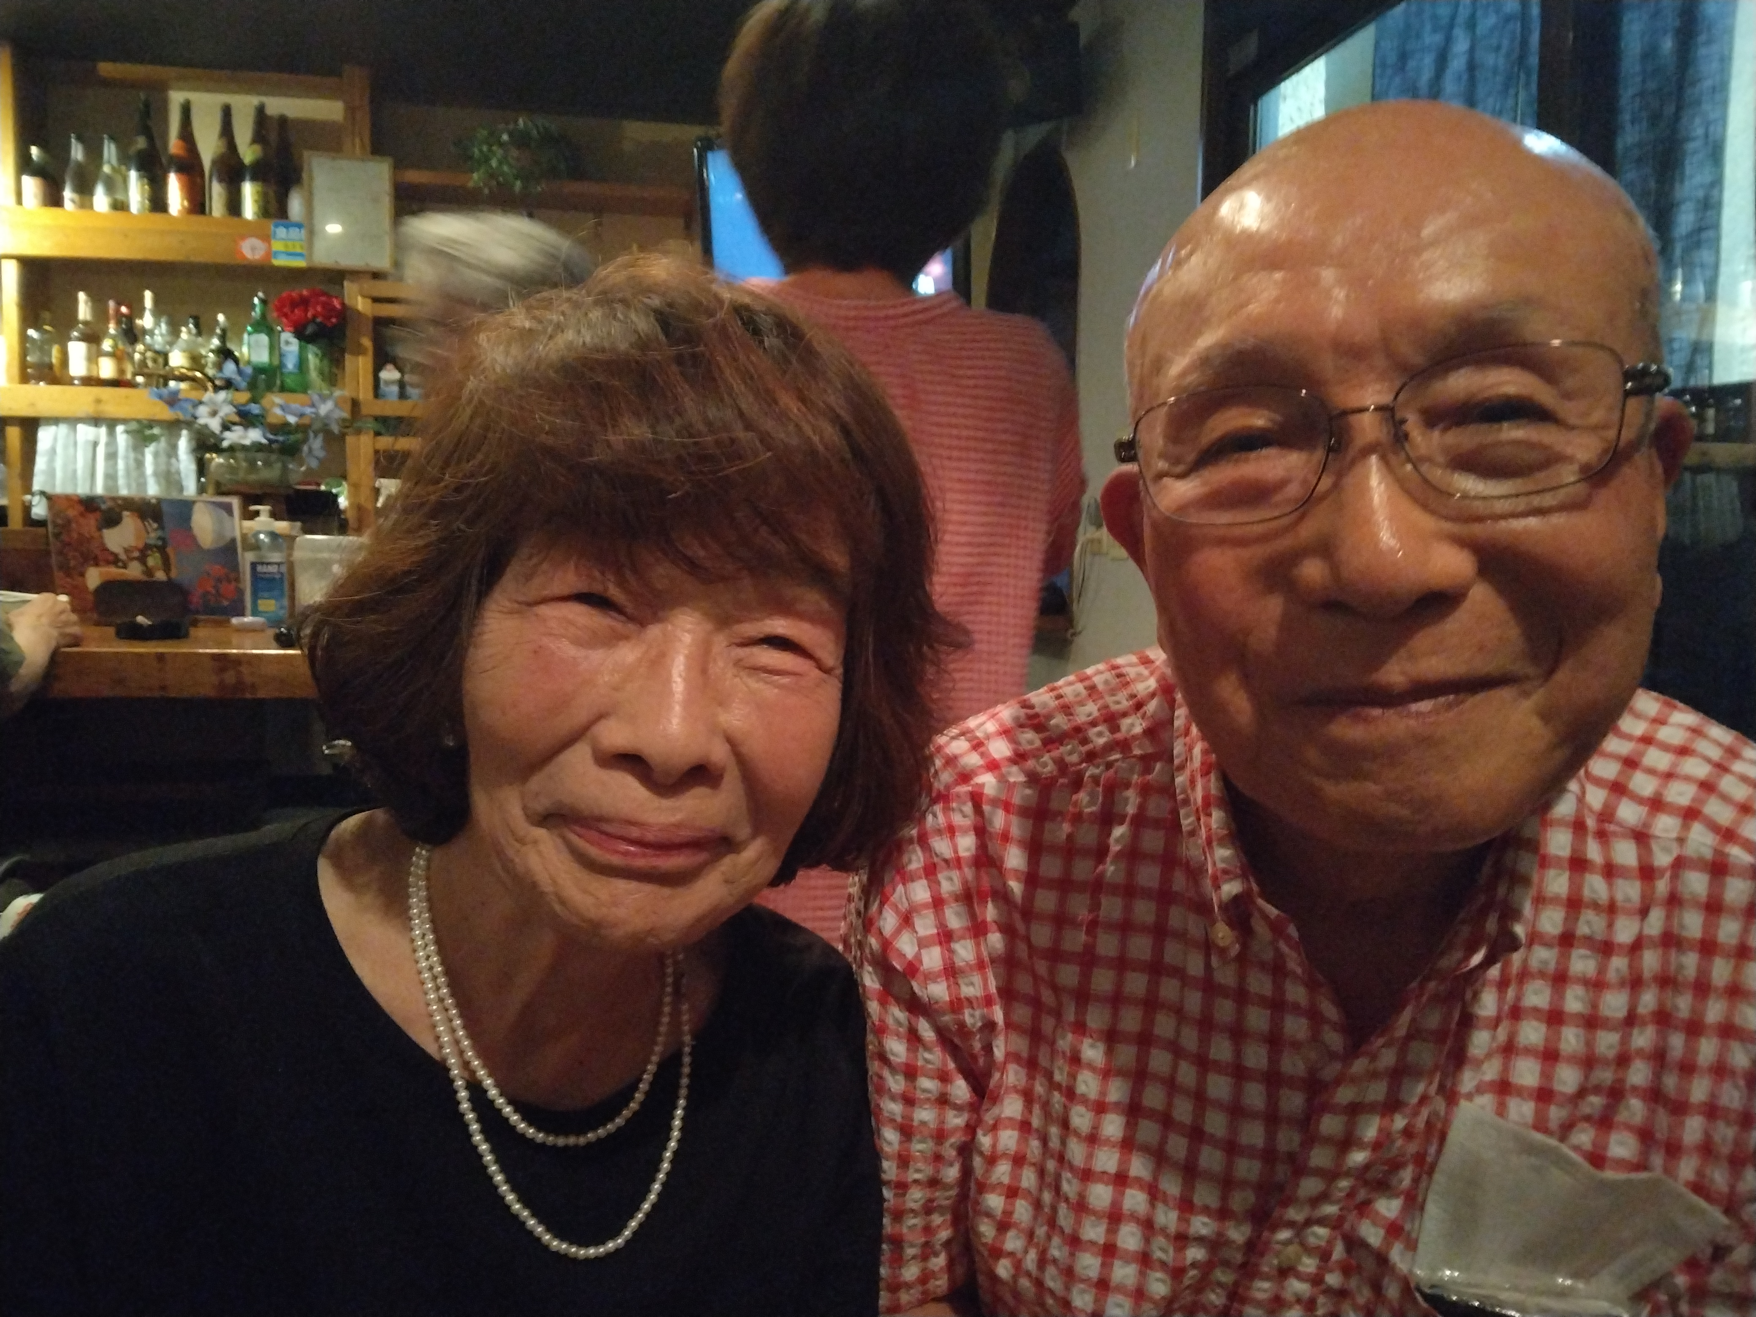

Slide 2
楽楽で
たまたま相席
大野夫妻

